Slide 1
SULLA SCENA DEL CRIMINE
CRISTINA BRONDONI
giornalista criminologa

Slide 2
In doubt, think murder

Slide 3
Scena del crimine
È un luogo, aperto o chiuso, dove si è verificata, ed è stata scoperta, una fattispecie di reato prevista e punita del codice penale
Scena del crimine aperta: in strada (e in luoghi aperti)
Scena del crimine chiusa: in casa (e in luoghi chiusi)
Reato: non solo omicidio (rapina, incendio doloso, lesioni, furto…)

Slide 4
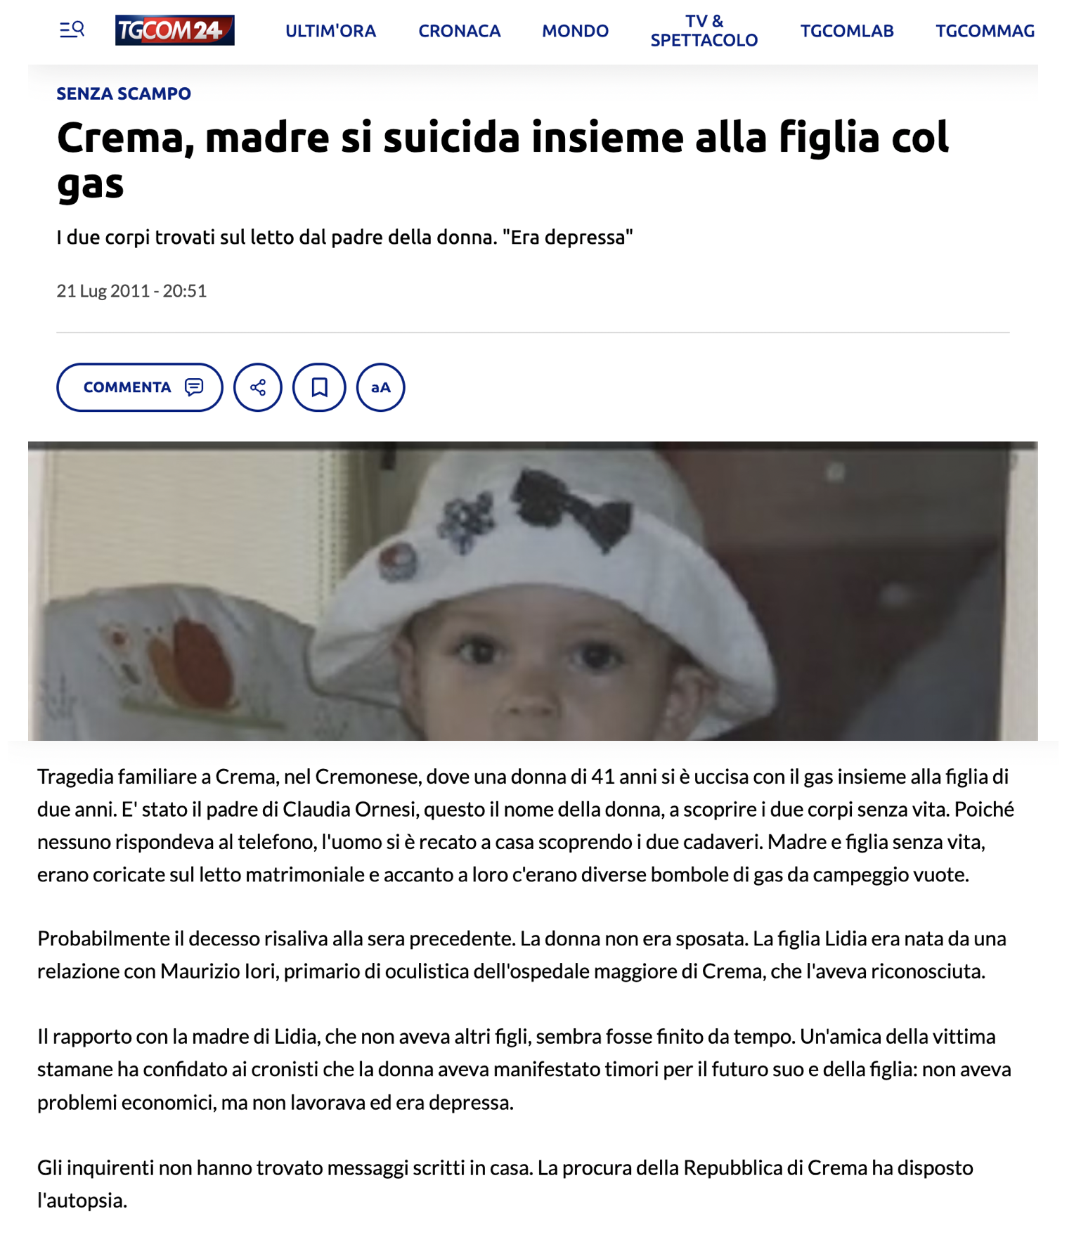

Slide 5
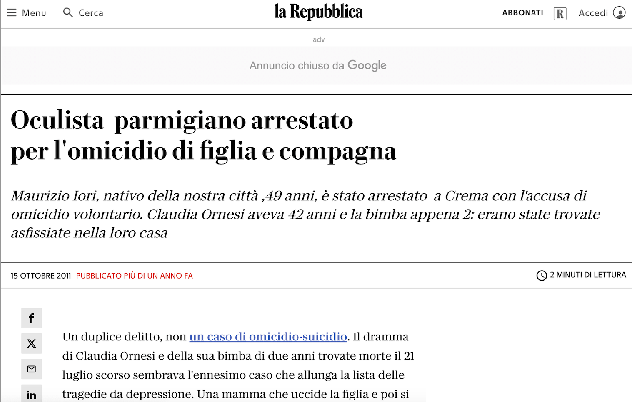
e invece

Slide 6


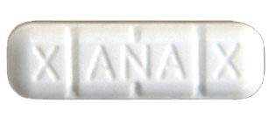
Il caso di Claudia Ornesi
Claudia aveva avuto una relazione con Maurizio Iori.
Era nata la bambina.
Claudia pretendeva un riconoscimento (economico e sociale) che Maurizio non era disposto a concedere.
Minacciava di rendere pubblica la vicenda.
Iori ha organizzato uno staging surreale a cui molti hanno creduto: una cena a base di sushi con picnic in casa con bombole da camping (e Xanax) e poi se ne va.
Ma non tutti: non i genitori di Claudia.
Il padre trova il mattino figlia e nipote morte.
Ci sono voluti mesi di indagine.
Ergastolo per Iori.

Slide 7

Suicidi, incidenti e morti naturali
cosa succede quando interviene il 118

Slide 8
L’assassino
Negli omicidi domestici in molti casi è l’assassino stesso a chiamare i soccorsi
Sa già cosa dirà: dirà che non c’era, se c’era dormiva e se dormiva sognava di non esserci
Dirà che l’altra persona era depressa
Seguirà il copione: negare, negare sempre
E probabilmente verrà creduto o creduta

Slide 9
Mia moglie non respira, respira male
Cristian Leonardi chiama il 118 la sera del 19 gennaio 2015
Dice “ho la moglie incinta” e ancora “mia moglie non respira, respira male”
L’operatore di centrale risponde, piuttosto annoiato, e invia un’ambulanza
Leonardi dice “grazie, grazie mille, buona serata”

Slide 10
L’omicidio di Eligia Ardita - Siracusa
Eligia Ardita aveva 35 anni, faceva l’infermiera ed era incinta di otto mesi (la nascitura si sarebbe chiamata Giulia) ed era sposata con Leonardi, disoccupato e incline al gioco d’azzardo
I due litigavano spesso, lo sapevano tutti, anche i vicini di casa (quelli che “salutava sempre”)
Il 19 gennaio 2015 i genitori di Eligia erano rimasti per cena. Quando se n’erano andati, Cristian voleva uscire, aveva chiesto i soldi a Eligia, che li aveva negati
La discussione, violenta, si era trasformata in rissa: Cristian percuote violentemente Eligia, le serra la gola e le fa battere la testa contro il muro, lei vomita e poi non risponde più
Lui si accorge che lei versa in condizioni gravissime. Pulisce tutto con la candeggina, lava Eligia e la mette a letto, composta. Ci mette ore a fare tutto
Poi chiama il numero di emergenza

Slide 11
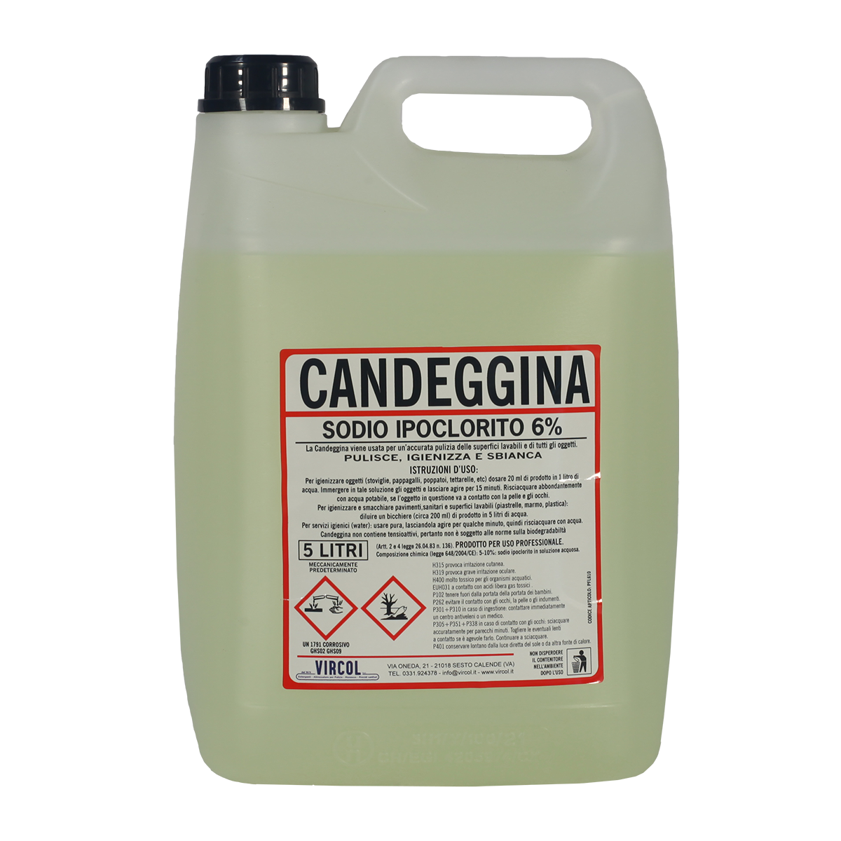
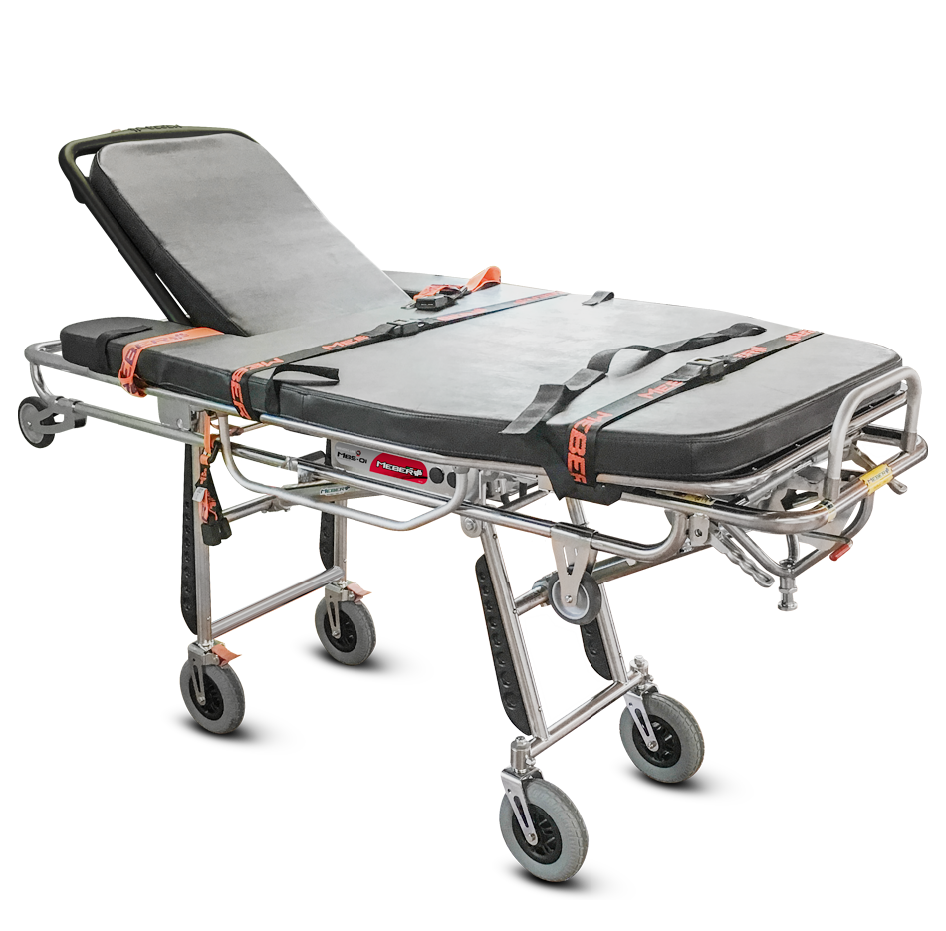
L’odore di candeggina e la colpa al 118
I soccorritori sentono un odore di candeggina così forte da restare senza respiro
Eligia è nel letto matrimoniale
Provano a rianimarla, ma tutto è inutile
In ambulanza continuano la CPR per il feto
Purtroppo anche la bambina è morta
Eligia ha ferite alla testa
Leonardi sosterrà che sono stati i soccorritori a farla cadere dalla barella uccidendola
Passeranno mesi prima che Leonardi venga accusato di omicidio volontario
Ergastolo

Slide 12
Mi sono svegliato e non respirava più
Alessandro Argenziano chiama il 118 il 26 aprile 2015
Dice che si è svegliato e ha trovato accanto a sé, nel letto, la moglie Stefania Amalfi, svenuta, forse già morta
L’equipaggio 118 prova a rianimare Stefania
Durante la CPR Argenziano chiede “ma quando mi daranno i soldi dell’assicurazione” sulla vita di Stefania
E ancora: si aggira per casa con la nota “guardate cosa ha scritto! Avete visto! Si è suicidata”
E ancora: “non l’ho toccata per non lasciare impronte e non essere coinvolto in un’indagine per il suo omicidio”
Argenziano parla chiaramente di omicidio

Slide 13
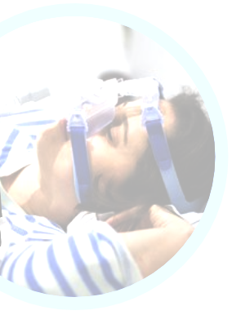
Era obesa, depressa, psichiatrica
E tanto basta alla procura di Varese per chiudere come suicidio
Due giorni prima della morte, Alessandro aveva accompagnato Stefania in pronto soccorso
La donna aveva due profonde ferite alla nuca: “si è data due martellate per uccidersi”
Nessun medico si è preoccupato di approfondire e Stefania è stata dimessa
E dire che, anche fosse stato vero che si era colpita da sola, la volontà suicidaria era stata espressa

Slide 14
L’omicidio di Stefania Amalfi
Stefania Amalfi più di tutto voleva essere una moglie. Lo aveva sempre detto
Era una persona fragile e per questo aveva vissuto per qualche tempo in una comunità psichiatrica ed era lì che aveva incontrato Alessandro Argenziano
Nonostante il parere contrario della famiglia di lei, si erano sposati
Argenziano le fa sottoscrivere una polizza sulla vita
Dopo qualche mese, Stefania che soffriva di grave insufficienza respiratoria, manifesta i primi segnali di insofferenza: sa che il matrimonio non va bene, vuole lasciare Alessandro che è controllante, violento, abusante. E ne parla con la vicina di casa
Viene trovata cadavere nel letto: ha una calza di nylon sulla testa e sul viso, ha preso farmaci prescritti al marito (Dalmadorm) e ha lasciato una nota scritta a mano in cui scagiona il marito
Sul barattolo dei farmaci che ha preso non ci sono impronte digitali, ma per la procura non c’è dubbio: ha pulito il barattolo e poi è andata a morire in fianco al marito

Slide 15
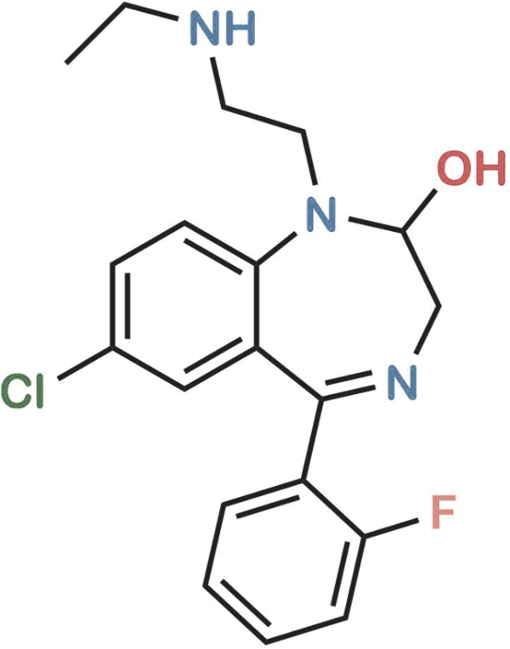
La sorella di Stefania ha avuto la prontezza di fare le foto al cadavere: poco dopo la morte sono emersi lividi su naso e bocca
Sono le impronte della mano di Argenziano che l’ha soffocata
Il flurazepam, nel suo organismo, c’era e l’ha resa incosciente, così che Argenziano non abbia trovato resistenze
La lettera: è stata dettata da Argenziano a una Stefania già sotto l’effetto delle benzodiazepine ormai incapace di opporsi, scrive quanto le viene dettato dal marito
Dopo un anno, Argenziano viene accusato dalla mamma di un’altra donna malata psichiatrica di aver circuito la figlia
Nel frattempo la famiglia Amalfi ha trovato un avvocato e un consulente per opporsi all’archiviazione
Alessandro Argenziano è stato condannato all’ergastolo per l’omicidio volontario di Stefania Amalfi

Slide 16
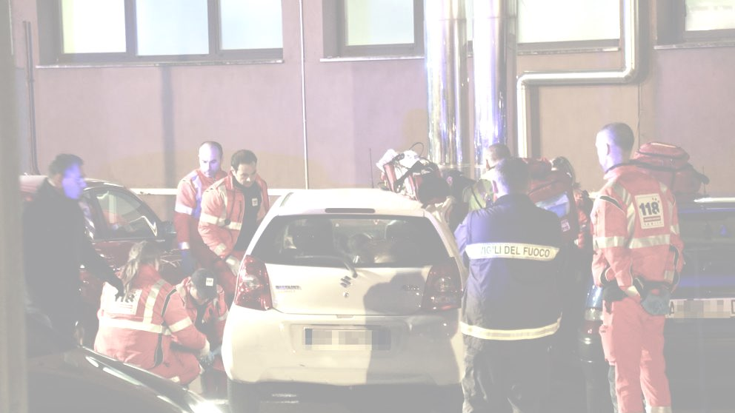
Sulla scena del crimine
Il caso dei fidanzati di pordenone

Slide 17
L’ha uccisa
e poi si
è suicidato
In realtà Trifone Ragone e Teresa Costanza sono stati entrambi uccisi da Giosuè Ruotolo, amico di entrambi
La sera del 17 marzo 2015 ha sparato a entrambi (con una vecchia pistola) e poi è fuggito
Uno dei medici ha ipotizzato che fosse un omicidio suicidio
E l’ipotesi ha rischiato di essere presa per dato di fatto

Slide 18
Il sovraffollamento (e gli altri problemi)
Anche se non si è addetti ai lavori (del crimine) si nota il sovraffollamento
C’è gente che se ne sta letteralmente con le mani in mano
La scena del crimine va sempre preservata il più possibile
Le prime ipotesi (lui ha sparato a lei e poi si è suicidato) rischiano di diventare realtà/verità
Meglio evitare di fare ipotesi se non si ha il quadro completo di una situazione
La morte non richiede emergenza, urgenza, fretta
Ma richiede cura, attenzione, e mente aperta

Slide 19
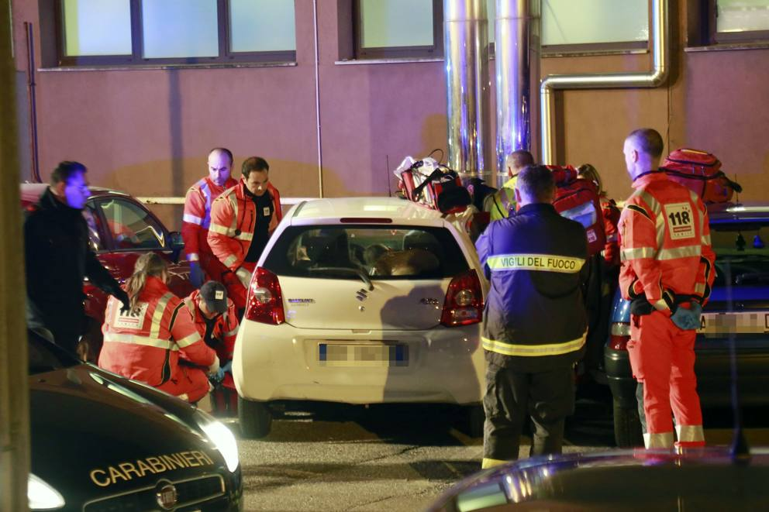

Slide 20
La scena
del crimine
La scena del crimine è l’auto
E sull’auto c’è appoggiato il LifePack12 e attorno c’è troppa gente
Il defibrillatore è sicuramente pesante, ma metterlo SULLA scena del crimine è una pessima idea
Trifone e Teresa sono stati uccisi con più colpi di 7.65 alla testa
Nell’immediatezza non si può fare che una diagnosi: quella di morte
Ma sangue, capelli, posizione dei corpi non permettono di vedere quanti sono i colpi di arma da fuoco (e suicidarsi sparandosi due o tre volte non è impossibile, ma resta altamente improbabile)

Slide 21
MUNCHAUSEN BY PROXY (MBP)
Mental illness and a form of CHILD ABUSE
The caretaker of the child, most often a MOTHER, either MAKES UP FAKE SYMPTOMS or CAUSES REAL SYMPTOMS to MAKE it LOOK LIKE the CHILD IS SICK
DSM V: FDIA (Factitious Disorder Imposed on Another)
Le cause della MBP non sono ancora chiare
Né è chiaro quale sia il reale numero delle pazienti affette dalla MBP (non si conosce il numero oscuro)
La sindrome di Munchausen per procura

Slide 22
Com’è una MBP
Può arrivare a gesti estremi per fingere sintomi e/o segni nel bambino
Nel 99% dei casi si tratta di una donna ed è la madre del bambino
Di solito è MBP verso un solo figlio (alla volta)
C’è il caso di una donna che ha ucciso TUTTI E 9 I FIGLI UNO DOPO L’ALTRO
Il genere del figlio è ininfluente
La MBP VUOLE ATTENZIONE E VUOLE STARE IN OSPEDALE
La MBP stabilisce un RAPPORTO DIRETTO CON UN MEDICO UOMO (mai con una donna, mai con infermiere e infermieri)
La MBP risulta altamente funzionale, credibile, capace, orientata
Ha conoscenze mediche approfondite
Si presenta come MADRE CORAGGIO

Slide 23
Cosa fa una MBP
Normalmente non viene messo in dubbio quello che racconta: è una madre, racconta che il figlio è stato male, perché mai dovrebbe mentire?
Nessuna madre SANA DI MENTE mentirebbe sulla salute del figlio
Altera i campioni, per esempio di urina, se li ha presi lei
Non nutre il figlio, così che sembri che non aumenti di peso (racconterà che il bambino mangia regolarmente)
Dà al bambino farmaci per renderlo unresponsive, poco reattivo, soporoso
Dà cibi, farmaci, droghe o semplicemente contamina il cibo per provocare vomito e altri segni
In ospedale può infettare aghi (di solito lo fa mettendolo nel wc sporco) per causare infezioni

Slide 24

IL BAMBINO MIGLIORA QUANDO LA MADRE SI ALLONTANA

Slide 25
Cosa succede alla vittima
Di solito si tratta di bambini piccoli o molto piccoli ed è difficile che accusino la madre
Crescendo i bambini NON ACCUSANO comunque la madre perché sono CONVINTI DI ESSERE MALATI
Il bambino / La bambina vittima di una madre MBP avrà infezioni, infiammazioni, apparirà non troppo sveglio, poco reattivo, soporoso
Gli esami del sangue potrebbero apparire strani: valori alterati, ma nessuna malattia a cui attribuirli

Slide 26
L’arma segreta delle madri MBP

Slide 27


Slide 28
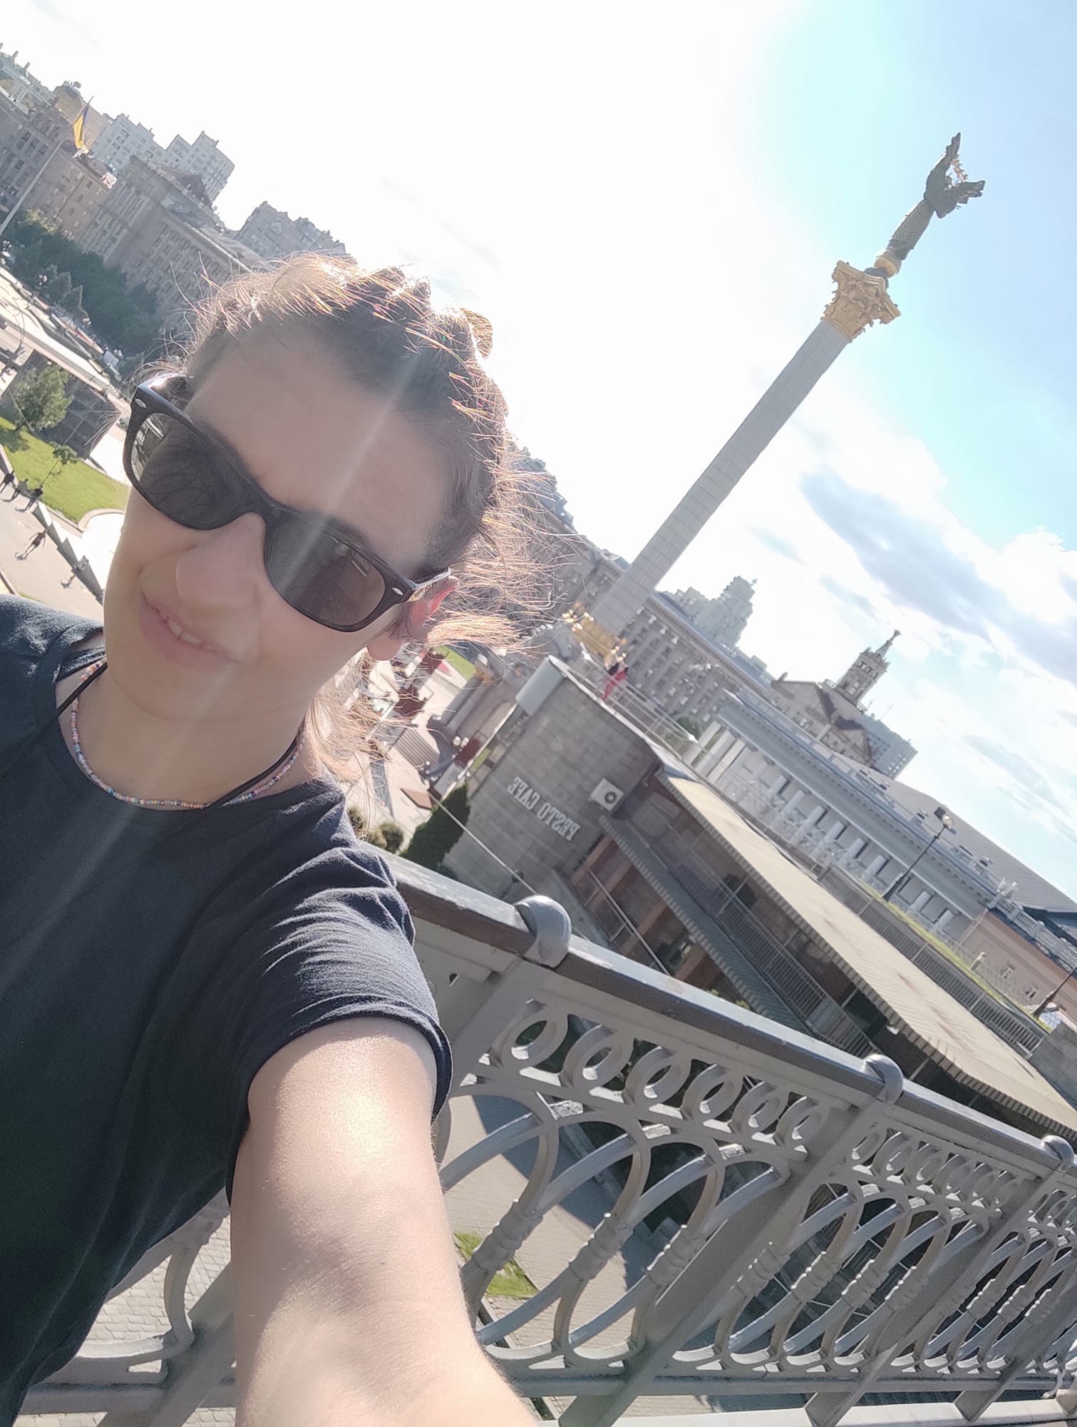
Cristina Brondoni
giornalista / criminologa
scrittrice
338 566 3046
cbrondoni@gmail.com

Slide 29
Grazie!

